Slide 1
All about me
Seloua Nedjai

Slide 2
https://www.youtube.com/watch?v=hqMqH541wFg

Slide 3
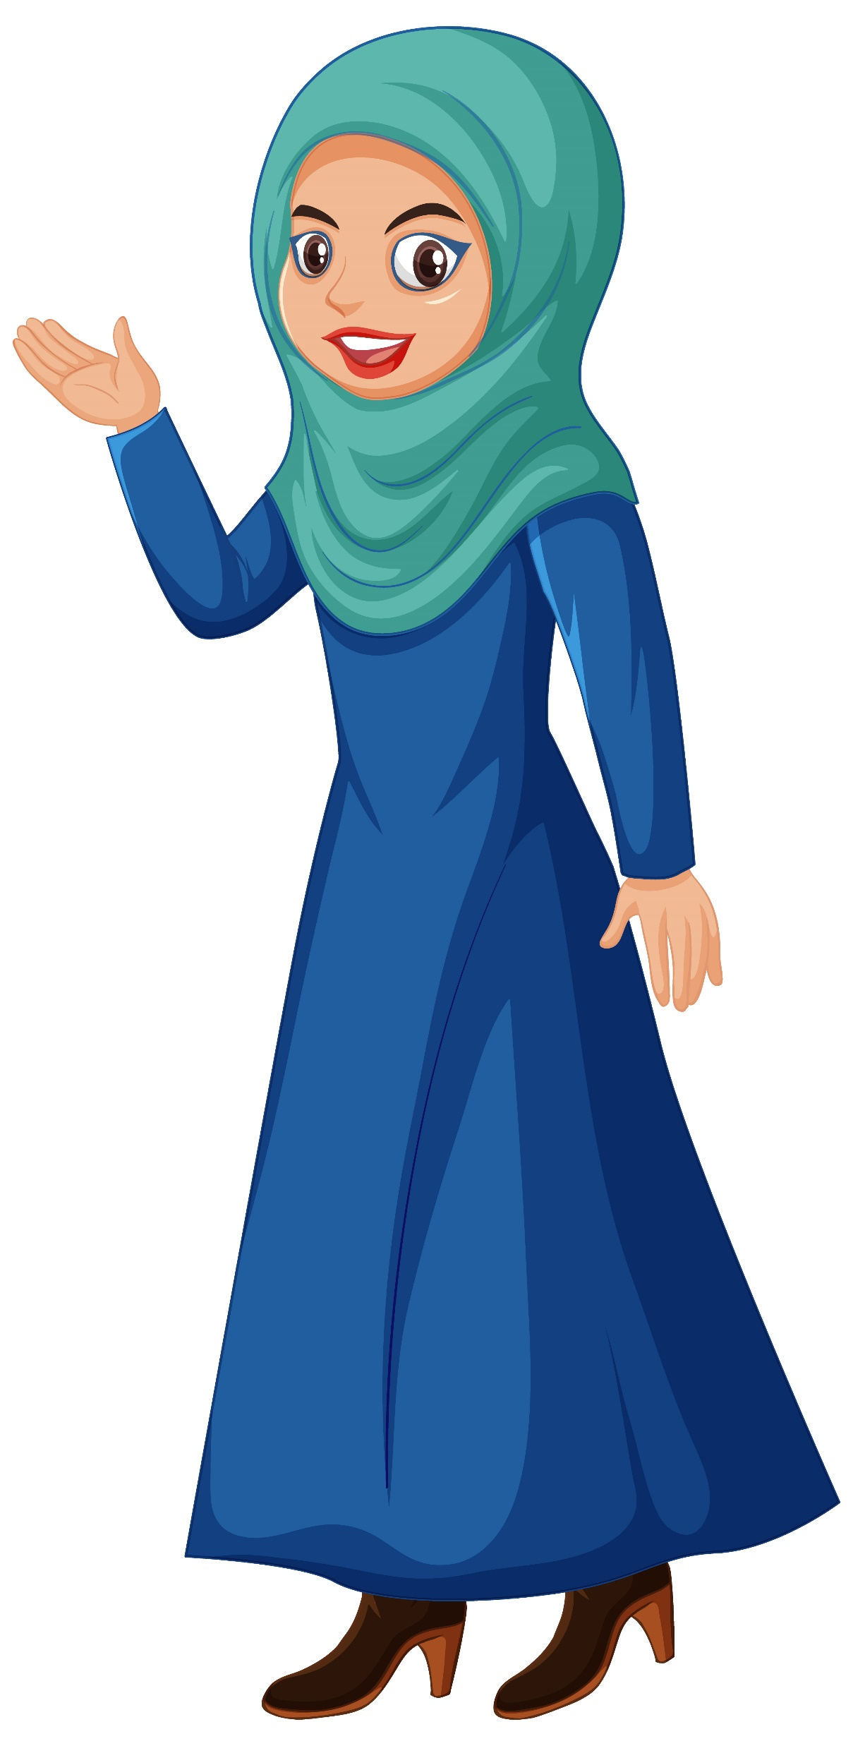
مَرْحَبًا

Slide 4

مَرْحَبًا

Slide 5
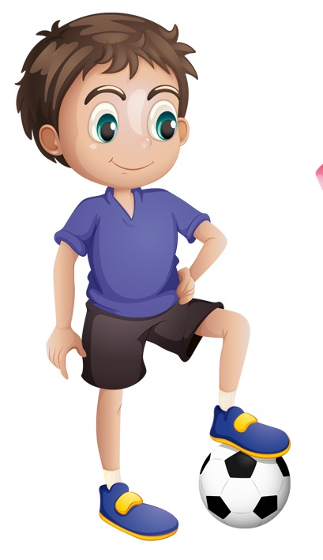
مَرْحَبًا

Slide 6
أهْلا

Slide 7


Slide 8
Practice with the class
مَرْحبا أهلا

Slide 9
مَا اِسْمُكَ؟

Slide 10
مِا اِسْمُكِ؟

Slide 11
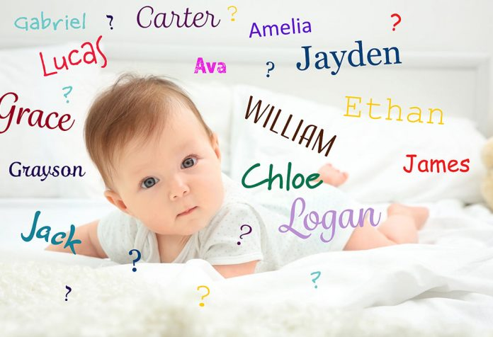
اِسْمِي

Slide 12

اِسْمِي

Slide 13

مَايَا
مُنِير
مَنَال
مَرْيَم
وَلِيد
يَاسِر
تَمِيمة

Slide 14
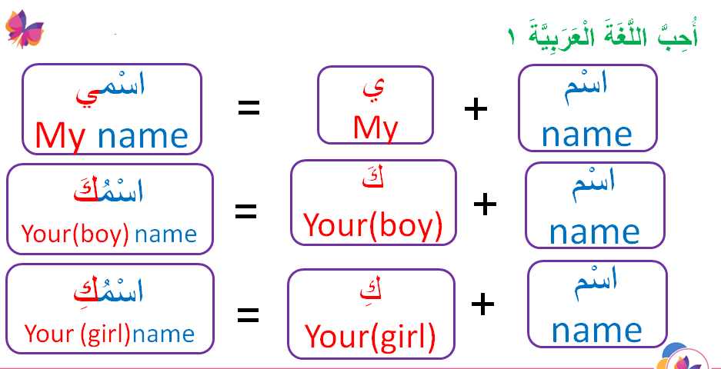

Slide 15
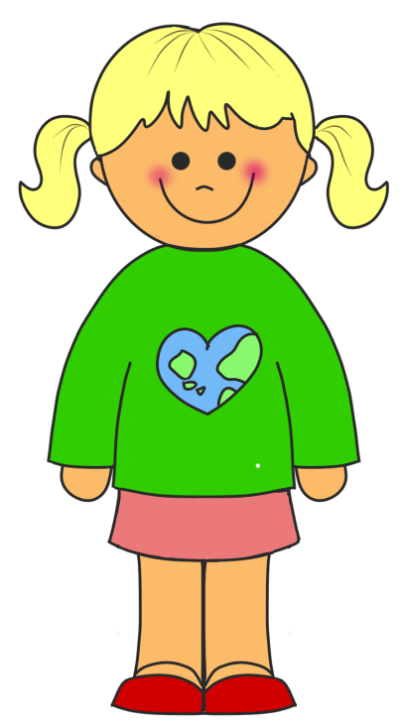
أُقَدِمُ نَفْسِي
Notes:
PP introducing key sentences: Comment-tu t’appelles? Je m’appelle Quel âge as – tu? J’ai... ans

Slide 16
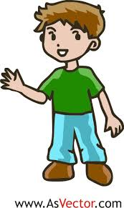
مَاإِسْمُكِ؟
أَنَا اِسْمِي سَلْوَى

Slide 17
مَا اِسْمُكَ؟
أنَا إِسْمِي مُنِير

Slide 18
مَاإِسْمُكِ؟

Slide 19
مَا اِسْمُكَ؟

Slide 20
Ask each child to stand up and introduce themselves

Slide 21
مرحبا
اسمي ............

Slide 22
Use the video
Adam mishmish

Slide 23
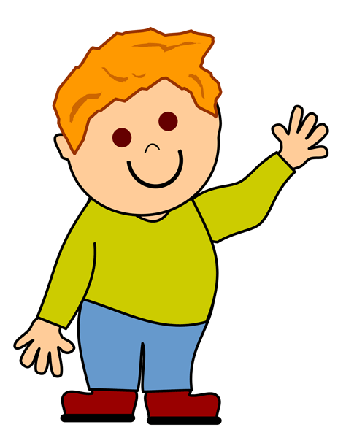
لِنَتَكَلَم!
مرحبا
مُصطَفِى
اسْمِي
Notes:
1-2 mins activity on their table use introduce themselves using the characters names.

Slide 24
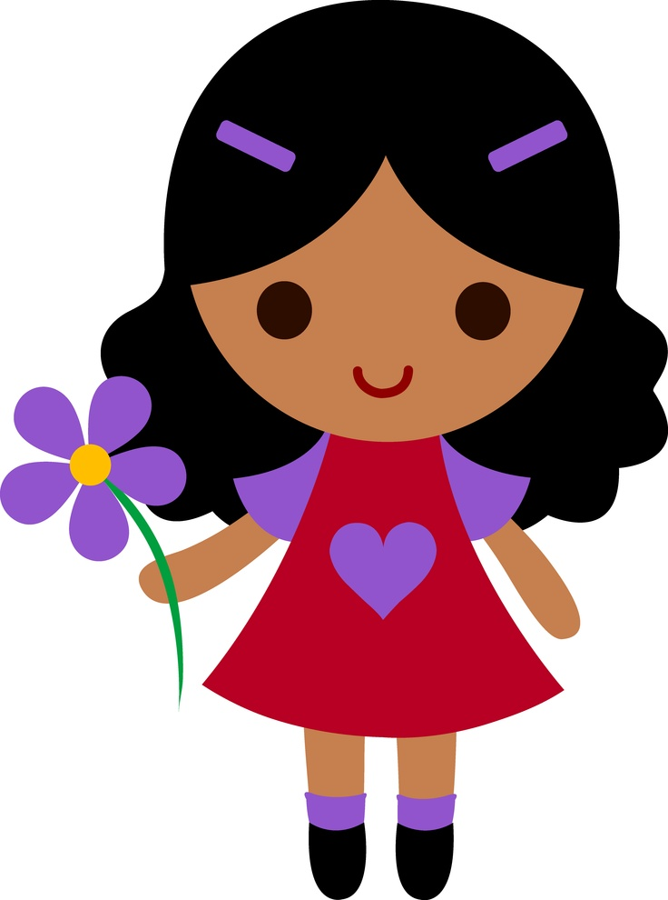
لِنَتَكَلَم!
مرحبا
نُهى
اسْمِي
Notes:
1-2 mins activity on their table use introduce themselves using the characters names.

Slide 25
مَا إِسْمُكَ؟
لِنَتَكَلَم!
مُصطَفِى
إِسْمِي
Notes:
1-2 mins activity on their table use introduce themselves using the characters names.

Slide 26
مَا إِسْمُكِ؟
لِنَتَكَلَم!
مَرْيَمْ
إِسْمِي
Notes:
1-2 mins activity on their table use introduce themselves using the characters names.

Slide 27


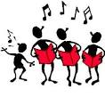
مَا اسمك؟ مَا اسمك؟
مَا اسمكَ
مَا اسمك
اسمي
مرحبا أهلا بكم

Slide 28
مَا
What (is) مَا

Slide 29
إِسْمُكَ؟
Your name اِسمُكَ

Slide 30
كَيْفَ
حَالُكَ
لِنَتَكَلَم!
أَنَا بَخَير شُكْرًا
Notes:
1-2 mins activity on their table use introduce themselves using the characters names.

Slide 31
كَيْفَ
حَالُكِ؟
لِنَتَكَلَم!
أَنَا بَخَير شثكْرًا
Notes:
1-2 mins activity on their table use introduce themselves using the characters names.

Slide 32

…………………………………………………………………………………………………

Slide 33
كَيْفَ حَالُكَ؟
أَنَا بِخَير شُكْرًا

Slide 34
كَيْفَ حَالُكِ؟
أَنَا بِخَير شُكْرًا

Slide 35
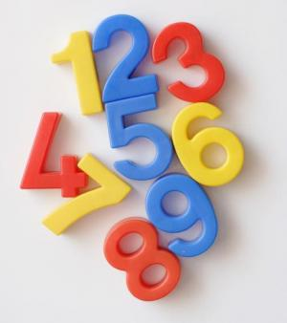
الأرقام
https://www.youtube.com/watch?v=eZmQ-SnSD8Y
واحد
أثنان
ثلاثة
أربعة
خمسة
ستة
سَبْعة
ثمانية
https://www.youtube.com/results?sp=mAEB&search_query=kids+learning+arabic
تسعة
عشرة

Slide 36
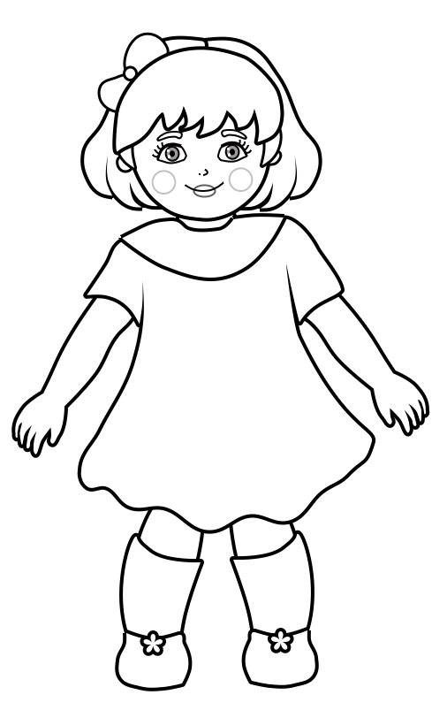
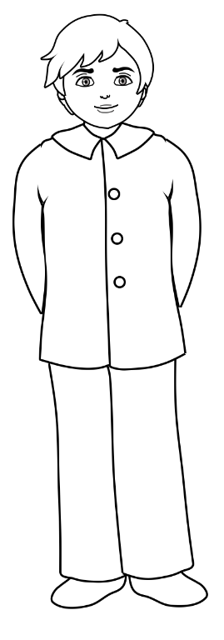
Positive thinking, التفكير الإجَابِي
أنَا بِنْتٌ
I am a girl
أنَا وَلَد
I am a boy
مَرْحَبًا
مَرْحَبًا
أَنَا ذَكِيَّةٌ
أَنَا مُجْتَهِدةٌ
أَنَا مُهَذَبةٌ
أَنَا سَعِيدةٌ
أَنَا أُحِبُ اللُّغَة العَرَبِية
أَنَا ذَكِيٌّ
أَنَا مُجْتَهِد
أَنَا مُهَذَب
أَنَا سَعِيد
أَنَا أُحِبُ اللُّغَة العَرَبِية
I am clever: أنَا أَذكِي/ ذكِيَّةٌ
I am polite:أَنَا مُهَذَب/ مُهَذَبَةٌ
I am happy:أَنَا سَعِيد/ أَنَا سَعِيدَةٌ
I am hardworking:أَنَا مُجْتَهِد/مُجْتَهِدَةٌ

Slide 37
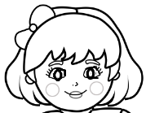
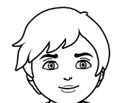
Positive thinking
مُؤَنَت
مُذَكَر
أَنَا ذَكِي
أَنَا مُجْتَهِدَةٌ
أَنَا مُهَذَبَةٌ
أَنَا سَعِيد
أَنَا ذَكِيةٌ
أَنَا مُجْتَهِدٌ
أَنَا ذَكِيةٌ

Slide 38
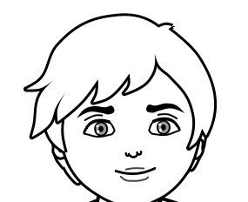

Introduce myself:
مَرْحَبًا
أَهْلاً
اِسْمِي سَارَة
مَا إِسْمُكِ؟

Slide 39
مَرْحَبًا
كَيْفَ حَالُكِ؟
مَرْحَبًا
أَناَ بِخَير شُكْرًا
مَا اِسْمُكِ ِ؟
كَيْفَ حَالُكِ؟
مَااسْمُكَ؟
أَناَ بِخَير شُكْرًا
اِسْمِي سَلْوَى
إِلَى اللِقَاء
اِسْمِي مُنِير

Slide 40
Cut the pictures and the sentences and create a dialogue
كَيْفَ حَالُكِ
أَناَ بِخَير شُكْرًا
كَيْفَ حَالُكَ؟
أَناَ بِخَير شُكْرًا
إِلَى اللِقَاء
إِلَى اللِقَاء

Slide 41
كَمْ عُمْرُكَ؟
عُمْرِي خَمْسَةُ سَنَوَات

Slide 42
عُمْرِي خَمْسَةُ سَنَوَات
كَمْ عُمْرُكِ؟

Slide 43


ك
كم عمرها؟
ممت
كم عمره؟

Slide 44
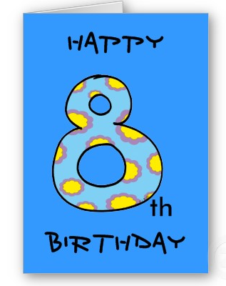


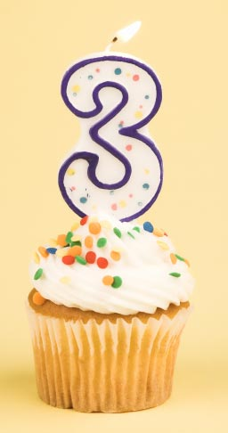
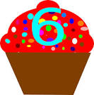

كَم عُمْرُكَ؟
عُمْرِي........
Notes:
In pairs use questions and number to talk
MWB: T says numbers in Arabic pupils write them
Noughts & crosses Pupils says numbers and cross it

Slide 45
الأرقام
واحد
أثنان
ثلاثة
أربعة
خمسة
ستة
سَبْعة
ثمانية
تسعة
عشرة

Slide 46
كَم عُمْرُكَ ؟كَمْ عُمْرُكِ؟
عُمْرِي خَمْس.......
عُمْرِي سِت.........
عمري سبع........
عمري ثمان.......
عمري تسع .........
عمري عشر.........
سنوات سنوات

Slide 48
ممتاممماإسمها
ممتامممماإسمه

Slide 49
ممتاممماإسمها
ممتامممماإسمه

Slide 50
ك
كم عمرها؟
ممت
كم عمره؟

Slide 51
الأرقام
واحد
أثنان
ثلاثة
أربعة
خمسة
ستة
ستعة
ثمانية
تسعة
عشرة

Slide 52
كَم عُمْرُكَ ؟كَمْ عُمْرُكِ؟
عُمْرِي خَمْسِ.......
عُمْرِي سِت.........
عمري سبع.........
عمري ثماني........
عمري تسع.........
عمري عشر........
سنوات سنوات

Slide 53

مِنْ أَيْنَ أَنْتَ؟
أَنَا مِنْ برِيطَنْيَا

Slide 54
أَيْنَ تَسْكُنُ؟
أَسْكُنُ فِي لُنْدَن

Slide 55
أَيْنَ تَسْكُنِينَ؟
أَسْكُنُ فِي لُنْدَن

Slide 56
مَا جَنْسِيَتُكِ؟
أَنَا بَرِيطَانِية

Slide 57
مَا جَنْسِيَتُكَ؟
أَنَا بَرِيطَانِيٌ

Slide 58
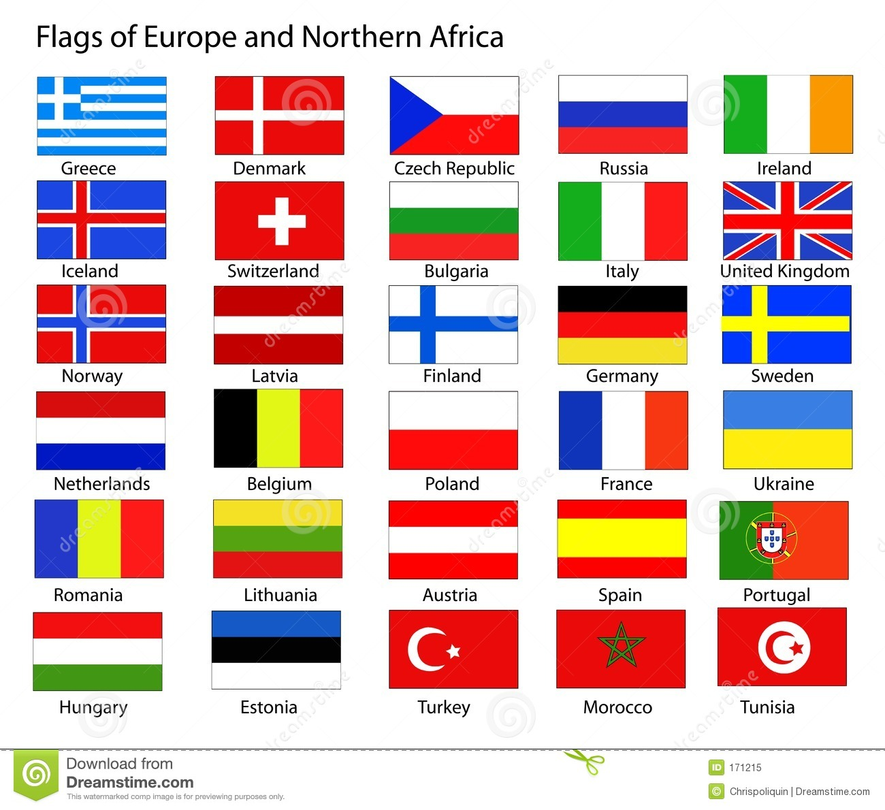
من أين أنتَ؟
من أين أنتِ؟
Where are you from?

Slide 59

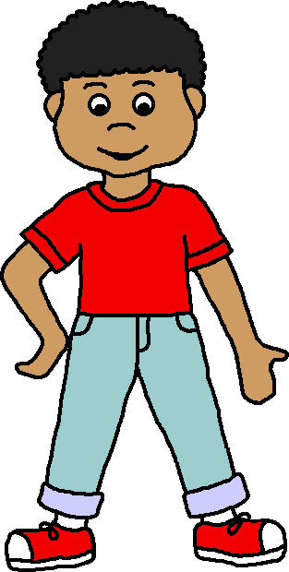
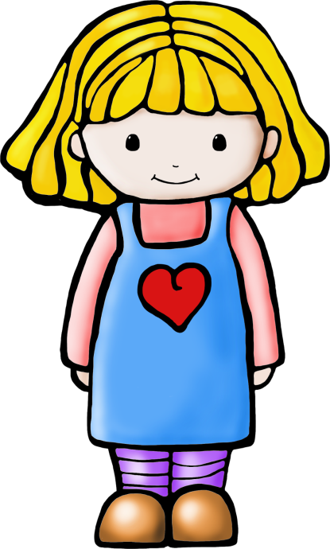
أنَا مِن بريطانْيَا

Slide 60
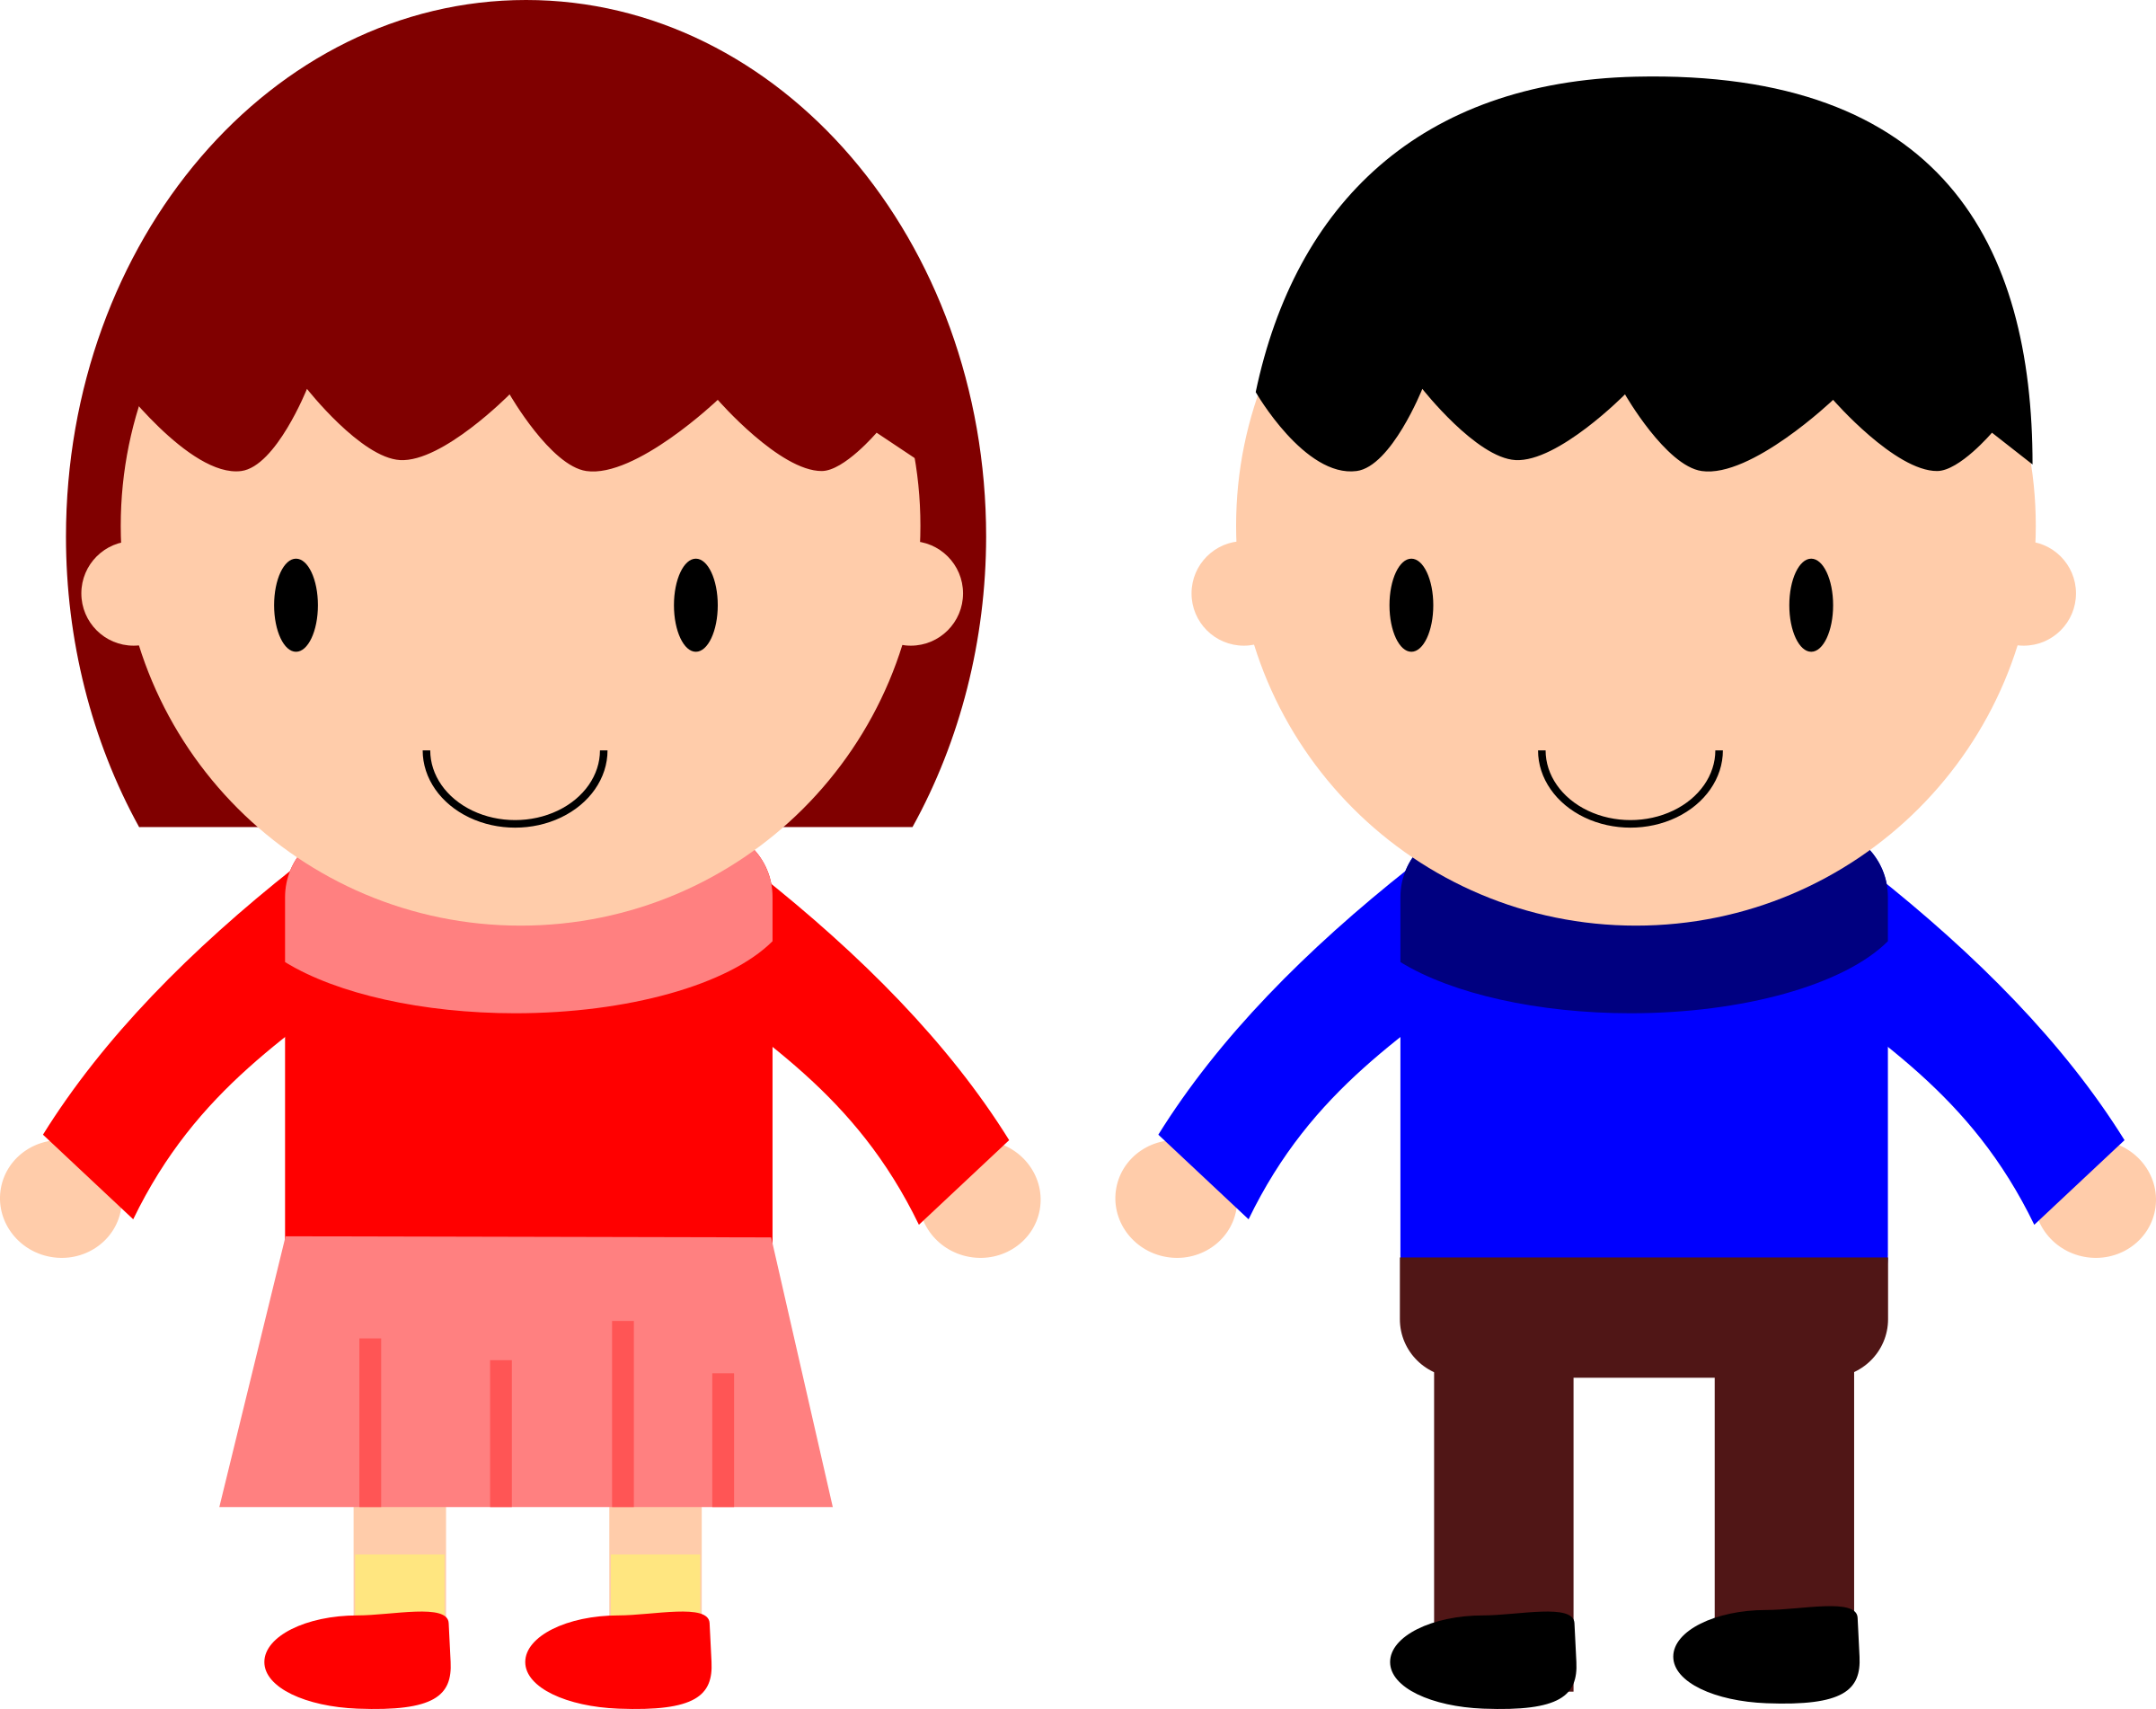

من أين أنتَ؟
من أين أنتِ؟
أَناَ من بَاكِسْتَان
أَناَ من بَاكِسْتَان

Slide 61
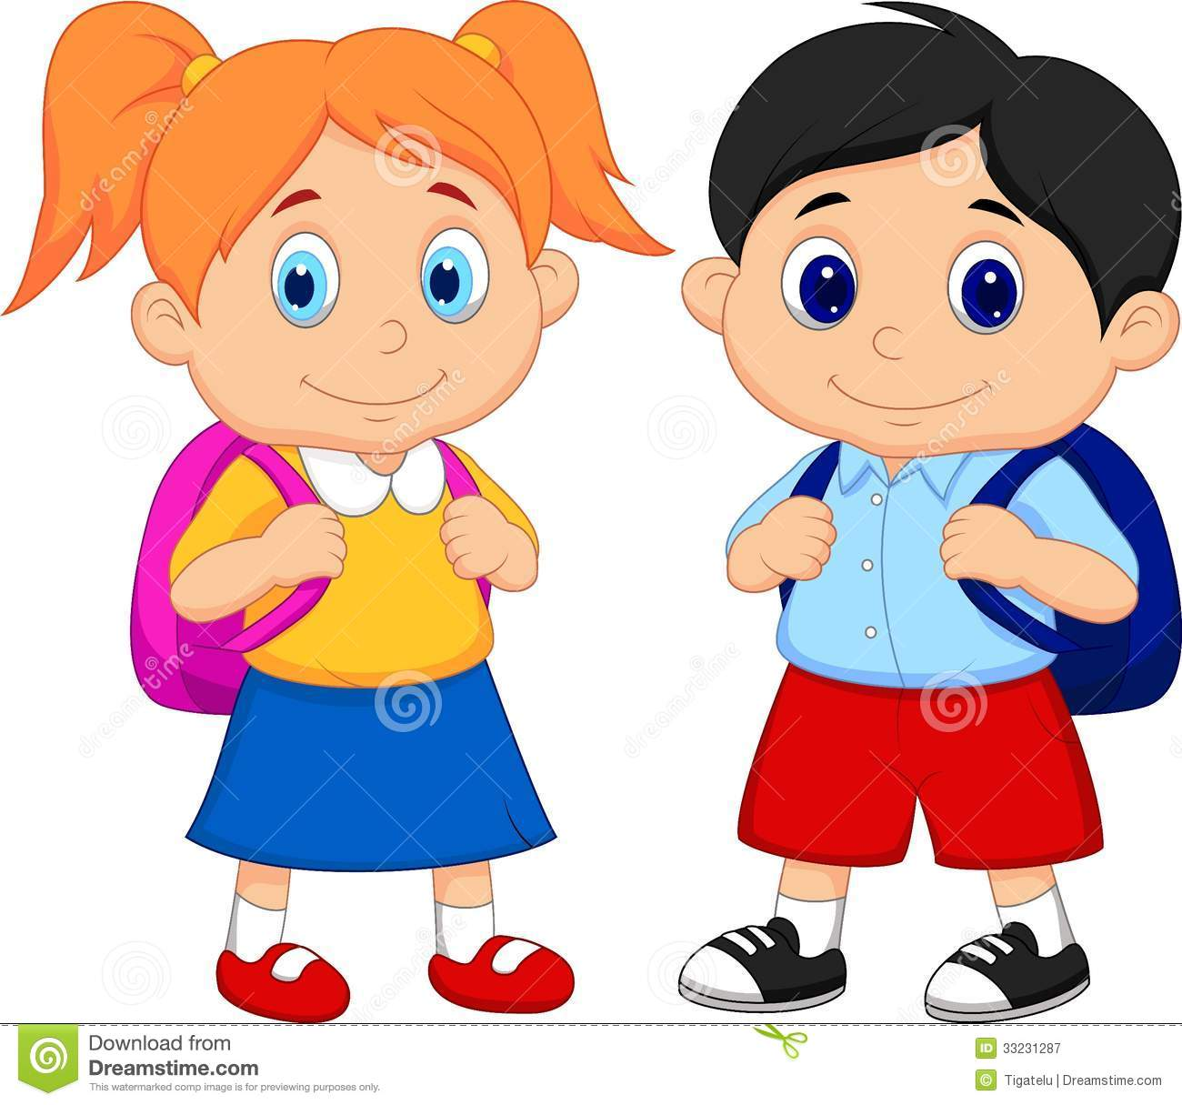

من أين أنتَ؟ من أين أنتِ؟
أَناَ مِنْ الهِنْدِ
أَناَ مِنْ الهِنْدِ

Slide 62
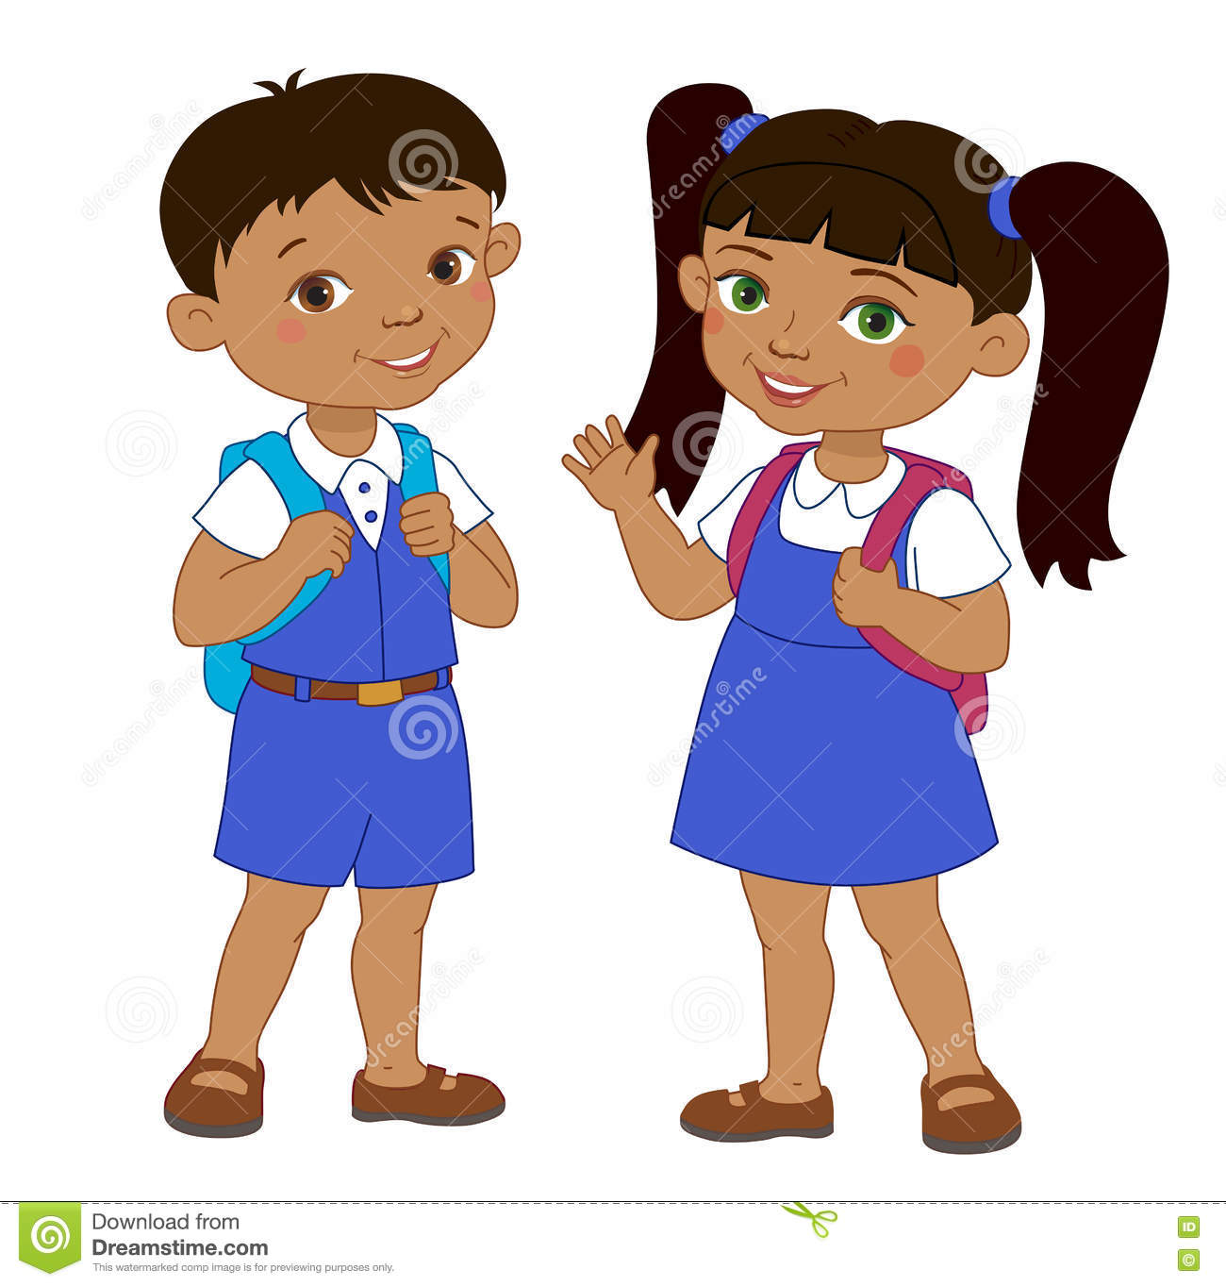

من أين أنتَ؟ من أين أنتِ؟
أَناَ مِنْ بَنْغْلَاداش
أَناَ مِنْ بَنْغْلَاداش

Slide 63
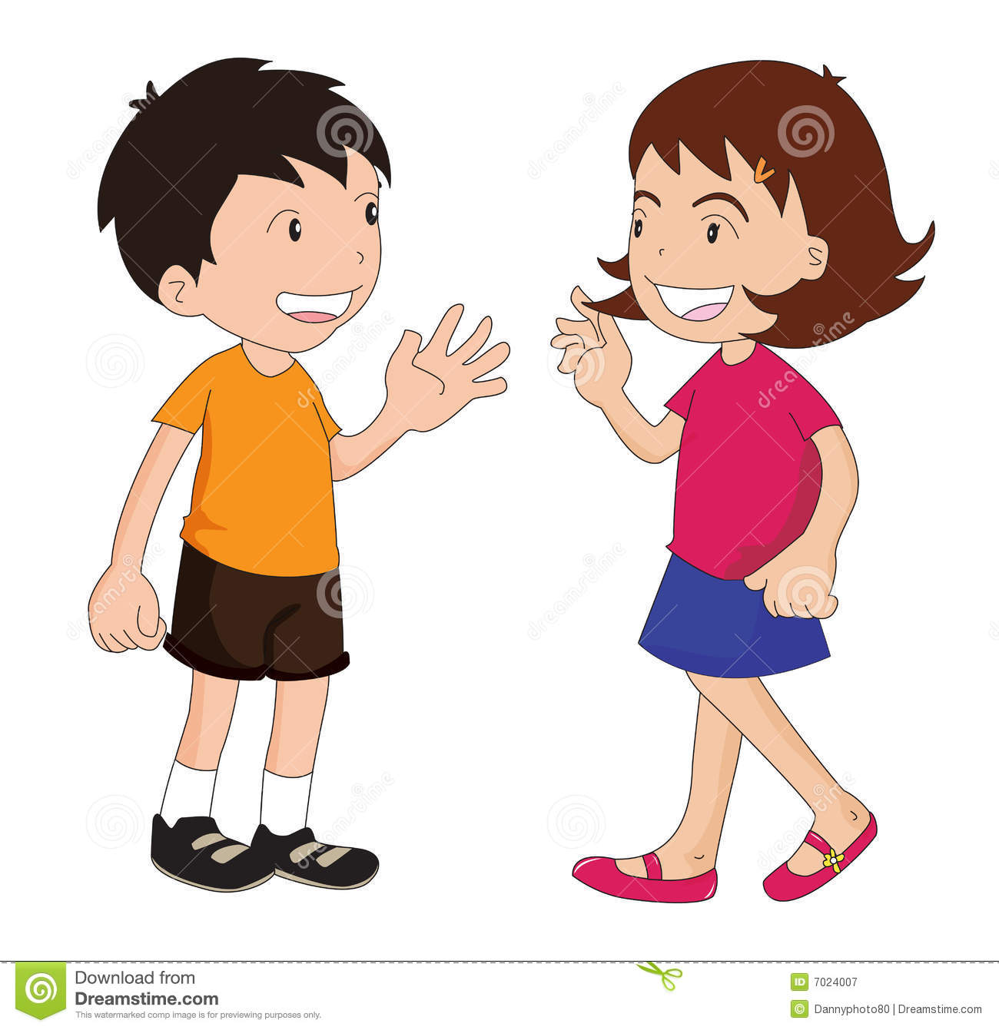

من أين أنتَ؟ من أين أنتِ؟
أَناَ مِنْ الجَزَائِر
أَناَ مِنْ الجَزَائِر

Slide 64
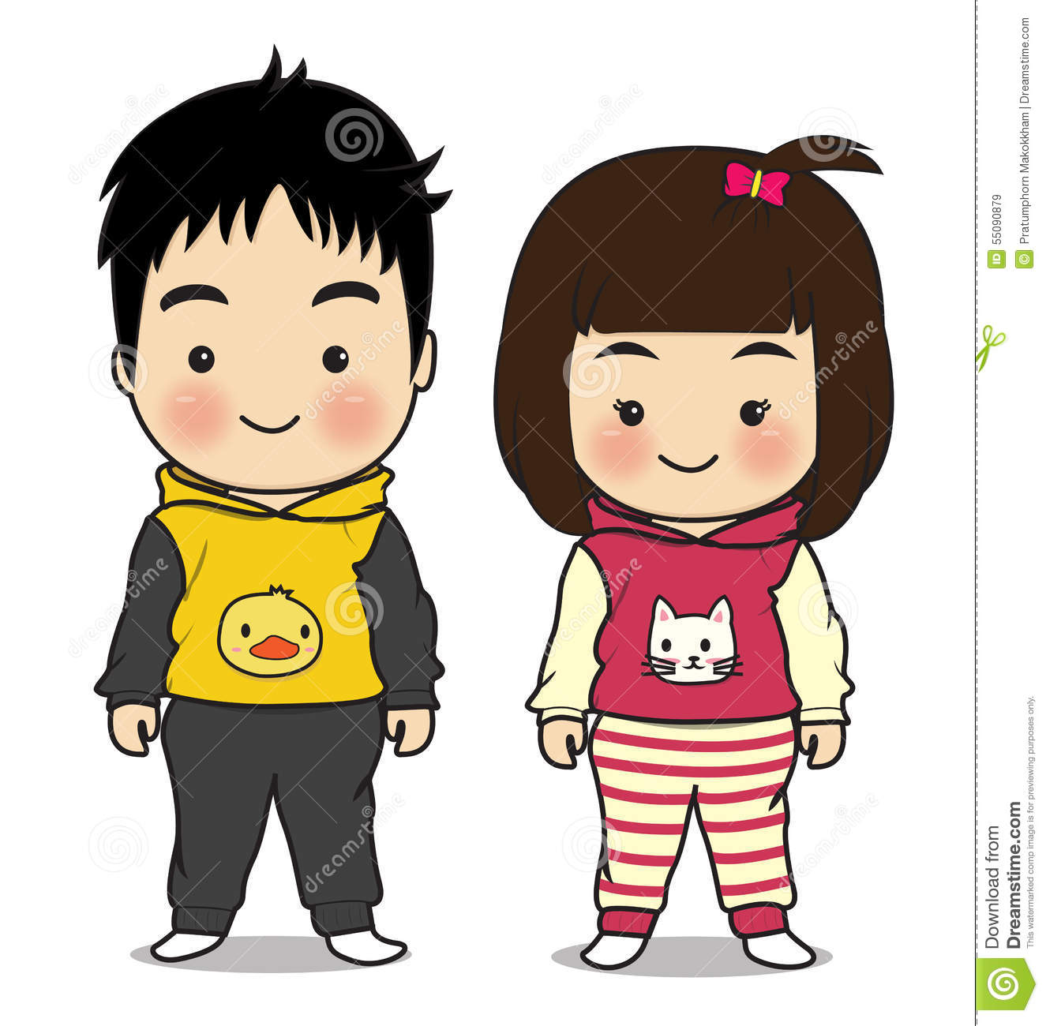

أَنَا مِنْ أَفْغَانِستَان
أَنَا مِنْ أَفْغَانِستَان

Slide 65
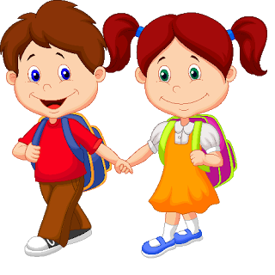

أَنَا مِنْ أَلْبَانْيَا
أَنَا مِنْ أَلْبَانْيَا

Slide 66
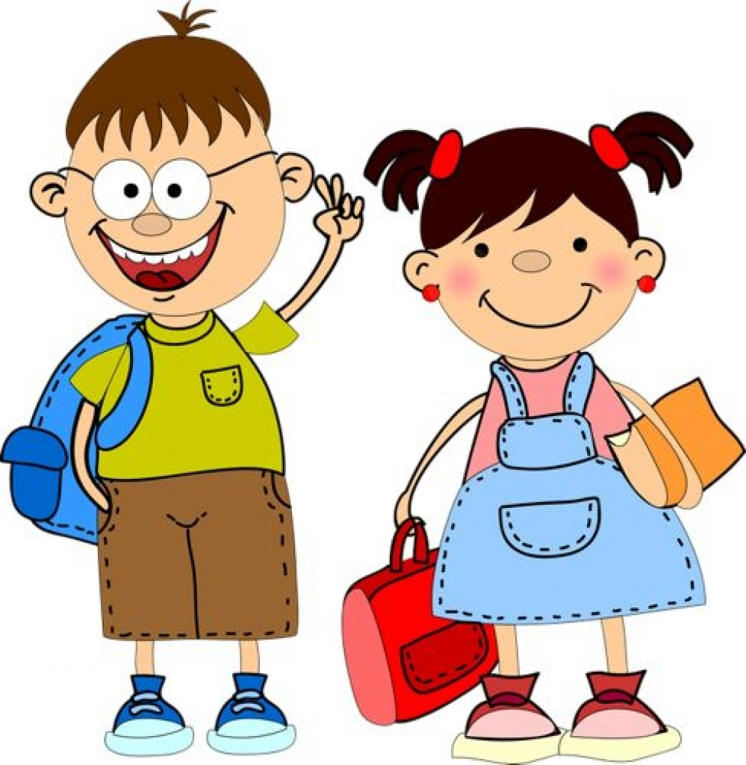

أَنَا مِنْ المَغْرِب
أَنَا مِنْ المَغْرِب

Slide 67
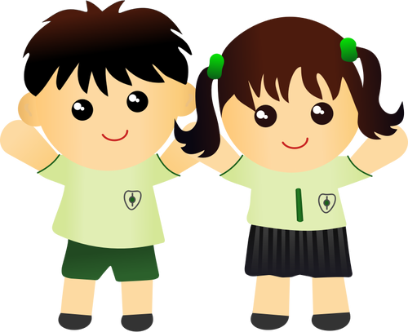

أَنَا مِنْ الصُومَال
أَنَا مِنْ صُومَال

Slide 68
أينَ تَسْكُنُ؟
أينَ تَسْكُنِينِ؟
Where do you live?

Slide 69
أَيْنَ
where

Slide 70
تَسْكُنُ
boy
You live

Slide 71
تَسْكُنِينَ
girl
You live

Slide 72
أَسْكُنُ
boy
girl
I live

Slide 73
فِي
in

Slide 74
لَنْدُن
London

Slide 75
أَيْنَ تَسْكُنُ؟ أَيْنَ تَسْكُنِينَ؟
أَسْكُنُ فِي كُرُيْدَن
أَيْنَ تَسْكُنُ؟

Slide 76
أَيْنَ تَسْكُنُ؟ أَيْنَ تَسْكُنِينَ؟
أَيْنَ تَسْكُنِينَ؟
أَسْكُنُ فِي سَتَن

Slide 77

أَسْكُنُ فِي بَيْتٍ جَمِيلٍ

Slide 78
أَسْكُنُ

Slide 79
What is your nationality
مَا جَنْسِيَتُكَ؟
مَا جَنْسِيَتُكِ؟

Slide 80
جَنْسِيَتِي جَزَائِرِية
جَنْسِيَتِي جَزَائِرِية
أَنَا جَزَائِرية
أَنَا جَزَائِري

Slide 81
جَنْسِيَتِي مَصْرِيَة
جَنْسِيَتِي مَصْرِيَة
أَنَا مَصْرِيَة
أَنَا مَصْرِي

Slide 82
جَنْسِيَتِي مَغْرِبِيَة
جَنْسِيَتِي مَغْرِبِيَة
أَنَا مَغْرِبِي
أَنَا مَغْرِبِيَة

Slide 83
اِسْمِي .......
مَا اِسمكَ؟:
عُمْرِي ....... سَنَوَات
كَمْ عُمْرُكَ؟:

Slide 84
Pakistani | بَاكِسْتَاني/َاكِسْتَانية
Somalian | صُومَالي/صُومَالية
Albanian | أَلْبَانْي/ألبانِيَةٌ
Afghani | أَفْغَا نِي/ أَفغَانِيَة
Algerian | جَزَائِري/ جَزَائِرِيَةٌ
Bangladeshi | بَنْغْلَاداشي/بَنْغْلَاداشية
British | بريطانِي/بريطانِية
Indian | هِنْدي/هِنْدِيَةٌ
Moroccan | مَغْربي/ مَغْرِبِية
Egyptian | مَصْري/ مَصْرِيَة
Palestinian | فَلَسْطِيني/ فَلَسْطِنِيَة

Slide 85
I am clever | أَنَا ذَكِي | أَنَا ذَكِيّةٌ
I am happy | أَنَا سَعِيدٌ | أَنَا سَعِيدةٌ
I am hardworking | أَنَا مُجْتَهِدٌ | أَنَا مُجْتَهِدةٌ
I am polite | أَنَا مُهَذَبٌ | أَنَا مُهَذَبَةٌ
Positive thinking:

Slide 86
Pakistan | بَاكِسْتَان
Somalia | الصُومَال
Albania | أَلْبَانْيَا
Afghanistan | أَفْغَا نِستَان
Algeria | الجَزَائِر
Bangladesh | بَنْغْلَاداش
Britain | بريطانْيَا
India | الهِنْد
Morocco | المِغْرب
Egypt | مِصْر
Palestine | فَلَسْطِين
Pakistan | بَاكِسْتَان
Somalia | الصُومَال
Albania | أَلْبَانْيَا
Afghanistan | أَفْغَا نِستَان
Algeria | الجَزَائِر
Bangladesh | بَنْغْلَاداش
Britain | بريطانْيَا
India | الهِنْد
Morocco | المِغْرب
Egypt | مِصْر
Palestine | فَلَسْطِين
Pakistan | بَاكِسْتَان
Somalia | الصُومَال
Albania | أَلْبَانْيَا
Afghanistan | أَفْغَا نِستَان
Algeria | الجَزَائِر
Bangladesh | بَنْغْلَاداش
Britain | بريطانْيَا
India | الهِنْد
Morocco | المِغْرب
Egypt | مِصْر
Palestine | فَلَسْطِين

Slide 87
Pakistani | بَاكِسْتَاني/َاكِسْتَانية
Somalian | صُومَالي/صُومَالي
Albanian | أَلْبَانْي/ألبانِيَةٌ
Afghani | أَفْغَا نِي/ أَفغَانِيَة
Algerian | جَزَائِري/ جَزَائِرِيَةٌ
Bangladeshi | بَنْغْلَاداشي/بَنْغْلَاداشية
British | بريطانِي/بريطانِية
Indian | هِنْدي/هِنْدِيَةٌ
Moroccan | مَغْربي/ مَغْرِبِية
Egyptian | مَصْري/ مَصْرِيَة
Palestinian | فَلَسْطِيني/ فَلَسْطِنِيَة
Pakistani | بَاكِسْتَاني/َاكِسْتَانية
Somalian | صُومَالي/صُومَالي
Albanian | أَلْبَانْي/ألبانِيَةٌ
Afghani | أَفْغَا نِي/ أَفغَانِيَة
Algerian | جَزَائِري/ جَزَائِرِيَةٌ
Bangladeshi | بَنْغْلَاداشي/بَنْغْلَاداشية
British | بريطانِي/بريطانِية
Indian | هِنْدي/هِنْدِيَةٌ
Moroccan | مَغْربي/ مَغْرِبِية
Egyptian | مَصْري/ مَصْرِيَة
Palestinian | فَلَسْطِيني/ فَلَسْطِنِيَة
Pakistani | بَاكِسْتَاني/َاكِسْتَانية
Somalian | صُومَالي/صُومَالي
Albanian | أَلْبَانْي/ألبانِيَةٌ
Afghani | أَفْغَا نِي/ أَفغَانِيَة
Algerian | جَزَائِري/ جَزَائِرِيَةٌ
Bangladeshi | بَنْغْلَاداشي/بَنْغْلَاداشية
British | بريطانِي/بريطانِية
Indian | هِنْدي/هِنْدِيَةٌ
Moroccan | مَغْربي/ مَغْرِبِية
Egyptian | مَصْري/ مَصْرِيَة
Palestinian | فَلَسْطِيني/ فَلَسْطِنِيَة

Slide 88
وَ مِن أَينَ أَنْتَ؟
أَناَ مِنْ ..............

Slide 89
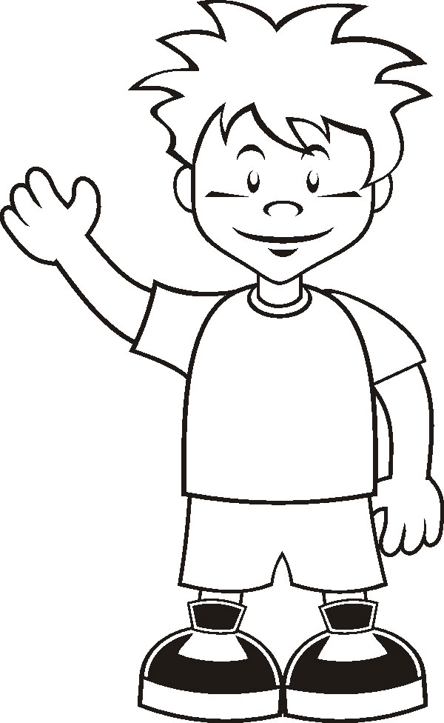
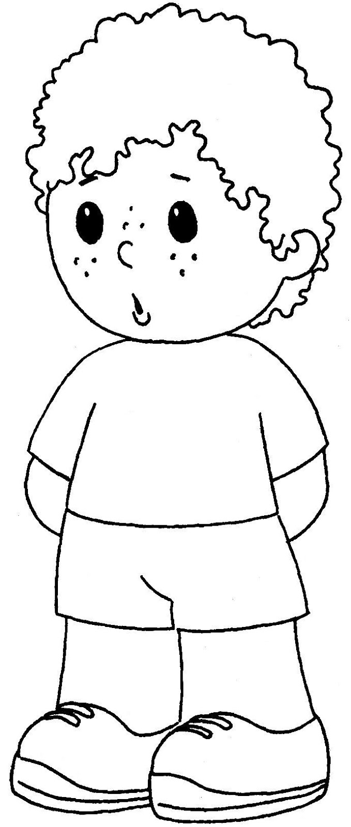
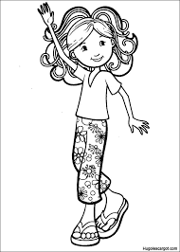
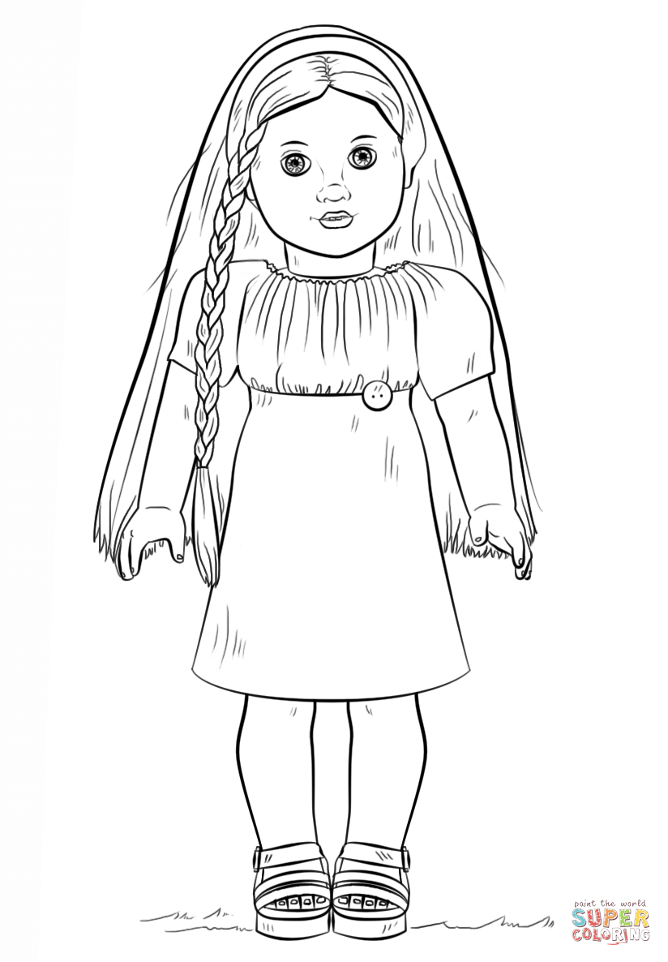
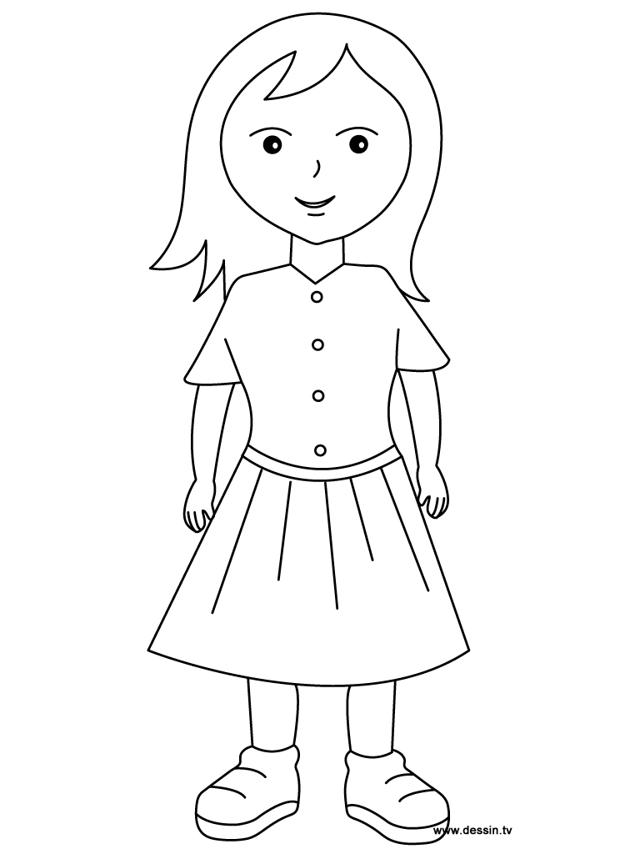
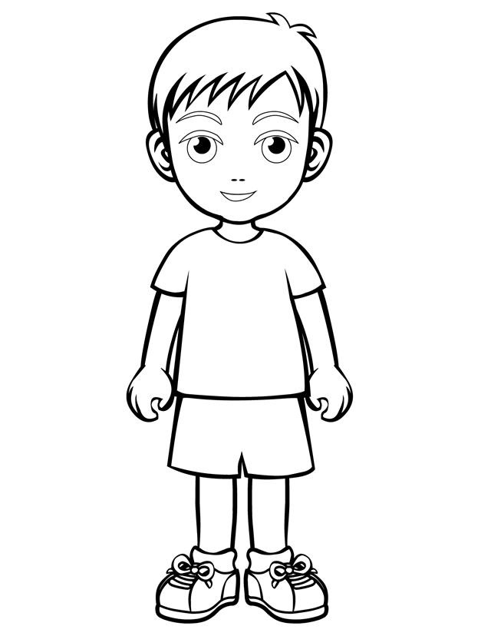

Slide 90
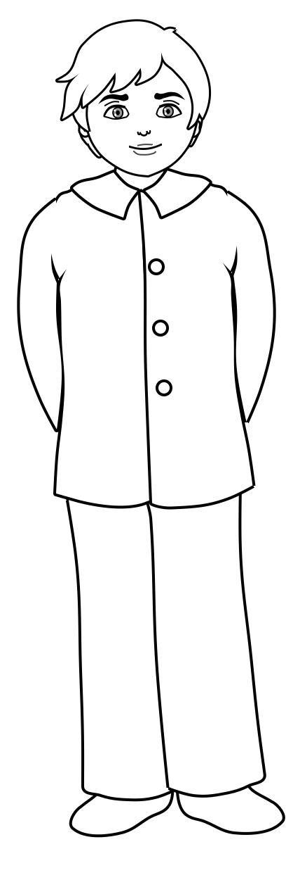
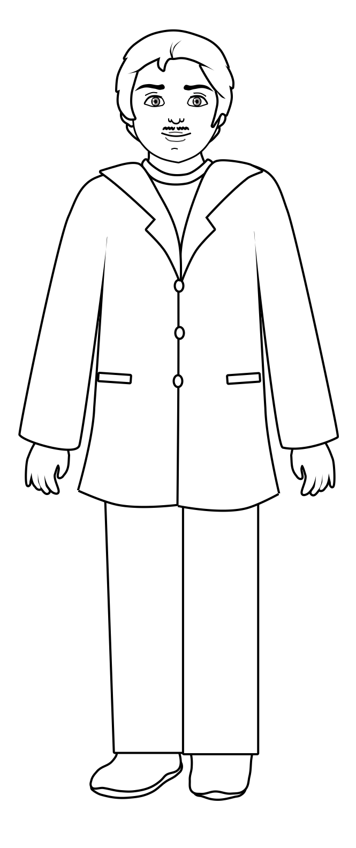
هُوَ يَسْكُنُ فِي لُنْدُن
أنَا مِنْ بَرِيطَانْيَا
أَسْكُنُ فِي لُنْدُن
عُمْرِي عَشْرُ سَنَوَات
اسْمِي أُحْمَدٌ
عُمْرُهَا عَشْرُ سَنَوَات
اِسْمُهَا زَيْنَب
عُمْرُهُ عَشْرُ سَنَوَات
اِسْمُهُ عَلِي
هُوَ مِنْ بَاكِسْتَان
هِيَ مِنْ بَرِيطَانْيَا
هُوَ مِنْ بَرِيطَانْيَا
هِيَ تَسْكُنُ فِي لُنْدُن
زَيْنَب
عَلِي
أَحْمَد
Cut and glue the sentences to the right person
Notes:
90

Slide 91
هُوَ يَسْكُنُ فِي لُنْدُن
أنَا مِنْ بَرِيطَانْيَا
أَسْكُنُ فِي لُنْدُن
عُمْرِي عَشْرُ سَنَوَات
اسْمِي أُحْمَدٌ
عُمْرُهَا عَشْرُ سَنَوَات
اِسْمُهَا زَيْنَب
عُمْرُهُ عَشْرُ سَنَوَات
اِسْمُهُ عَلِي
هُوَ مِنْ بَاكِسْتَان
هِيَ مِنْ بَرِيطَانْيَا
هُوَ مِنْ بَرِيطَانْيَا
هِيَ تَسْكُنُ فِي لُنْدُن
زَيْنَب
عَلِي
أَحْمَد
Cut and glue the sentences to the right person
Notes:
91

Slide 92
Unscramble the words and create a dialogue?
عَلَيْكُم و السَّلاَم السَّلاَم عَلَيْكُم

Slide 93
Write a dialogue using your vocabulary:
بِخَير حَالُكَ؟ أَنَا شُكْرًا كَيْفَ

Slide 94
مَا اسْمي اسْمُكَ؟ أَحْمَد

Slide 95
مَا اسْمي اسْمُكَ؟ مُصْطَفَى

Slide 96
مَا اسْمي اسْمُكِ؟ مَرْيَم

Slide 97
كَم عَشْرُ سَنَوَات عُمْرِي عُمْرُكَ؟

Slide 98
كَم تِسْعُ سَنَوَات عُمْرِي عُمْرُكِ؟

Slide 99
كَم عَشْرُ سَنَوَات عُمْرِي عُمْرُكَ؟

Slide 100
أَنْتِ؟ أَيْنَ أَنَا مِنْ بَرِيطَانْيا مِنْ

Slide 101
تَسْكُنِينَ؟ فِي أَيْنَ كُرُيدَن أَسْكُنُ

Slide 102
مَا أَنَا بَرِيطَانِيَا جَنْسِيَتُكِ؟

Slide 103
مَا أَنَا بَرِيطَانِي جَنْسِيَتُكَ؟

Slide 104
اسْمِي سَلْوَى
مَا اسْمُكِ؟
وَ عَلَيْكُم السَّلاَم
السَّلاَم عَلَيْكُم
كَيْفَ حَالُكَ؟
اسْمِي سَامِي
مَا اسْمُكَ؟
أَنَا بِخَيْر شُكْرًا

Slide 105
عُمْرِي سَبْعُ سَنَوَات
كَمْ عُمْرُكَ؟
أَنَا بِخَيْر شُكْرًا
كَيْفَ حَالُكِ؟
تَشَرفْنَا
تَشَرفْنَا
عُمْرِي سَبْعُ سَنَوَات
كَمْ عُمْرُكِ؟

Slide 108
Assalaam aleikoum | السَّلاَم عَلَيْكُم؟
wa aleikoum assalaam | وَ عَلَيْكُم السَّلاَم
What is Your name ? masculine feminine | ما اسْمُكَ؟ ما اسمكِ ؟
My name is | اسْمِي
How are you ( M F) | كَيْفَ حَالُكَ؟ كَيْفَ حَالُكِ؟
I am fine thank you | أَنَا بِخَيْر شُكْرًا
How old are you? | كَمْ عُمْرُكَ ؟ كَمْ عُمْرُكِ ؟
I am ……………… years old | عُمْرِي............سَنَوَات
Nice to meet you | تَشَرفْنَا

Slide 109
I am ………..years old | عُمْرِي
Five years | خَمْسُ سَنَوَات
Six years | سِتُ سَنَوَات
Sept years | سَبْعُ سَنَوَات
Eight years | ثَمَانُ سَنَوَات
Nine years | تِسْعُ سَنَوَات
Ten years | عَشْرُ سَنَوَات

Slide 110
أَيْنَ تَسْكُنُ؟
أَنَا مِنْ سُورِيَا
أَنَا مِنْ فَلَسْطِين
مِنْ أَيْنَ أَنْتِ؟
مِنْ أَيْنَ اَنْتَ؟
أَيْنَ تَدْرُسِن؟
أَسْكُنُ فِي كُرَوْل
أَسْكُنُ فِي كُرُيْدن
أَيْنَ تَسْكُنِين؟
تَشَرفْنَا
أَدْرُسُ في مَدرَسَة الإحْسَان
أَيْنَ تَدْرُسُ؟
أَدْرُسُ فِي مَدرَسَة الخَيْر
تَشَرفْنَا

Slide 111
مَا اسْمُكِ؟
مَا اسْمُكَ؟
كَمْ عُمْرُكِ؟
عُمْرِي سَبْعُ سَنَوَات
اسْمِي
.........
كَمْ عُمْرُكَ؟
كَيْفَ حَالُكَ؟
تَشَرفْنَا
عُمْرِي ثَمَان سَنَوَات
كَيْفَ حَالُكِ؟
أَنَا بِخَيْر شُكْرًا
أَنَا بِخَيْر شُكْرًا
اسْمِي
.........
وَ عَلَيْكُم السَّلاَم
السَّلاَم عَلَيْكُم؟

Slide 112
Introduce 4 people from the class using the grid below

Slide 113
……………………………………………………………………….
……………………………………………………………………….
……………………………………………………………………………………..
……………………………………………………………………………………..
……………………………………………………………………………………..
……………………………………………………………………………………..
……………………………………………………………………………………..
……………………………………………………………………………………..
……………………………………………………………………….
……………………………………………………………………….
……………………………………………………………………………………..
……………………………………………………………………………………..
……………………………………………………………………………………..
……………………………………………………………………………………..
……………………………………………………………………………………..
……………………………………………………………………………………..

